Slide 2
Phát triển hệ thống giám sát chất lượng môi trường
Sinh viên thực hiện | : | Nguyễn Quốc Khanh
Mã số sinh viên | : | 20200314
Giảng viên hướng dẫn | : | Phó GS. TS. Trương Thị Diệu Linh
Khoa | : | Kỹ thuật máy tính
HÀ NỘI, 07/2024

Slide 3
Nội dung trình bày
1
Giới thiệu đề tài
3
Triển khai và thực nghiệm
4
2
Kết luận và hướng phát triển
Khảo sát hiện trạng

Slide 4

Khảo sát hiện trạng

Slide 5
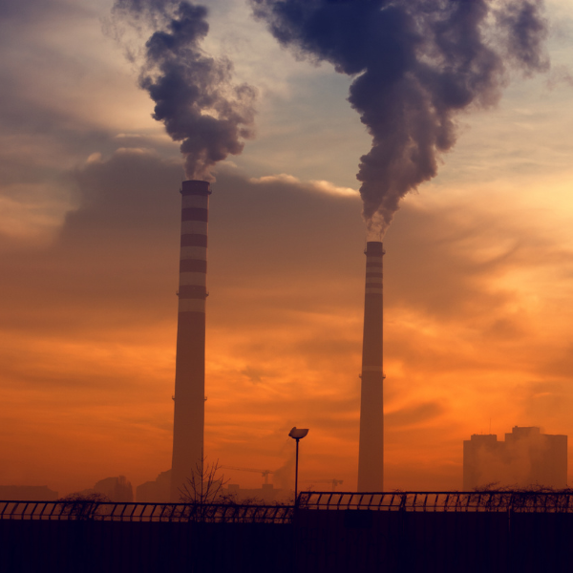
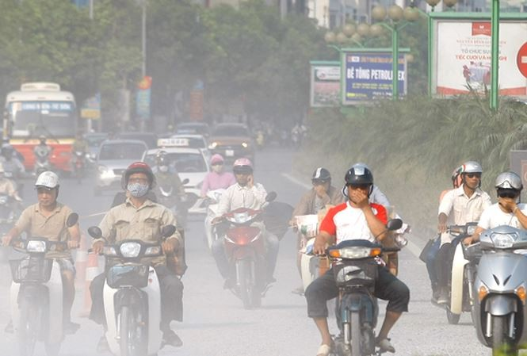
1.1. Vấn đề ô nhiễm không khí
Ô nhiễm không khí từ nhà máy
Ô nhiễm không khí từ các thiết bị giao thông đang lưu thông
Notes:
Trong bối cảnh xã hội phát triển ngày nay, ô nhiễm không khí đang là một vấn đề nghiêm trọng và dành được rất nhiều sự quan tâm từ trong và ngoài nước.
Tại các thành phố lớn như Hà Nội hay TP. HCM đang phải đối mặt với mức độ ô nhiễm không khí cao do sự xả thải của các nhà máy hay các khí thải tới từ các thiết bị giao thông được lưu thông. Do đó việc giám sát và cảnh báo với những nơi đang xảy ra vấn đề ô nhiễm không khí đang là vấn đề rất cấp thiết. Đồ án này hướng tới việc xây dựng một hệ thống nhằm giúp giám sát và cảnh báo chất lượng không khí tại một địa điểm cụ thể tới người dung một cách chính xác và hiệu quả.

Slide 6
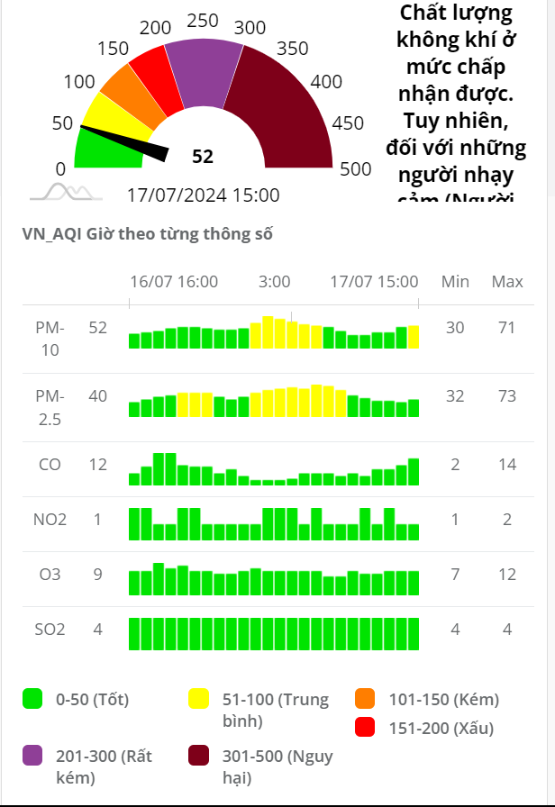
1.2. Các hệ thống giám sát hiện nay
Các thống số được đo lường trên hệ thống
Trung tâm quan trắc môi trường miền bắc khu vực thành phố hà nội
Notes:
Thực tế hiện nay tại Việt Nam, chính phủ cũng đang xây dựng những hệ thống quan trắc chất lượng không khí. Tiêu biểu như các trạm theo dõi dữ liệu môi trường được đặt tại các tỉnh thành trên khắp cả nước. Theo như thống kê hiện nay, đã có tổng cộng 52 trạm đo lường chất lượng môi trường quốc gia đnag được triển khai và hoạt động, tiến hành đo lường các thông số về Bụi mịn, NO2, O3, SO2.
Tuy nhiên các hệ thống này được xây dựng để đo lường các thông số môi trường của cả một khu vực lớn, không phù hợp để sử dụng với mục đích theo dõi chất lượng không khí tại địa điểm cụ thể của người dung. Do đó em đã nghiên cứu để phát triển một dự án để có thể phù hợp với nhu cầu sử dụng của mỗi một người sử dụng.

Slide 7
2. Giới thiệu đề tài

Slide 8
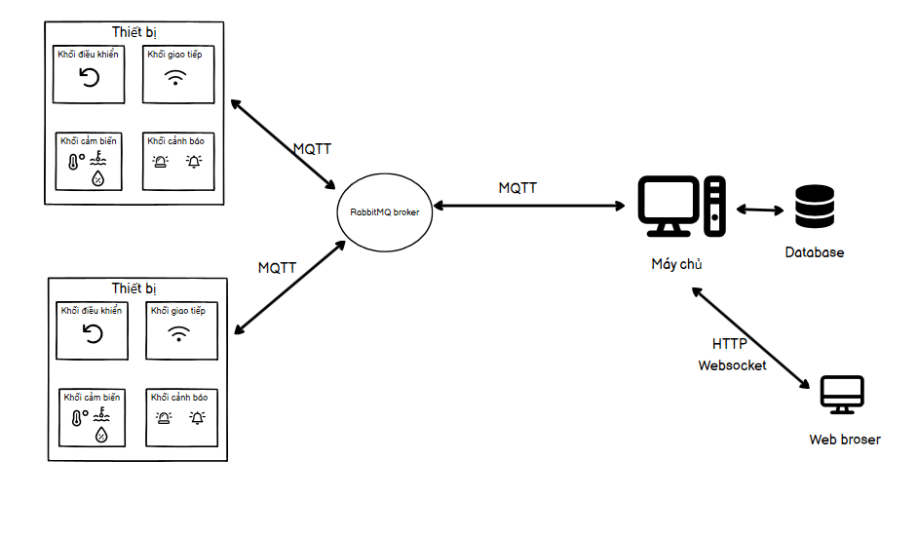
2.1. Tổng quan giải pháp
Sơ đồ thiết kế hệ thống
Notes:
Đề tài này hướng tới việc xây dựng một hệ thống giám sát IoT sử dụng các cảm biến để đo lường các thông số về giá trị các thông số nhiệt độ, độ ẩm, nồng độ khí gas và CO đang có trong không khí. Điều này giúp cho người dùng giám sát chất lượng không khí một cách chính xác và liên tục.
Hệ thống bao gồm 2 thành phần chính là thiết bị và server, thiết bị đóng vai trò thu thập dữ liệu và gửi lên server xử lý, đồng thời bật cảnh báo khi nhận được cảnh báo gửi về từ server. Server làm nhiệm vụ xử lý dữ liệu để hiển thị cho người dung, gửi cảnh báo cũng như cập nhật phần mềm xuống thiết bị.

Slide 9
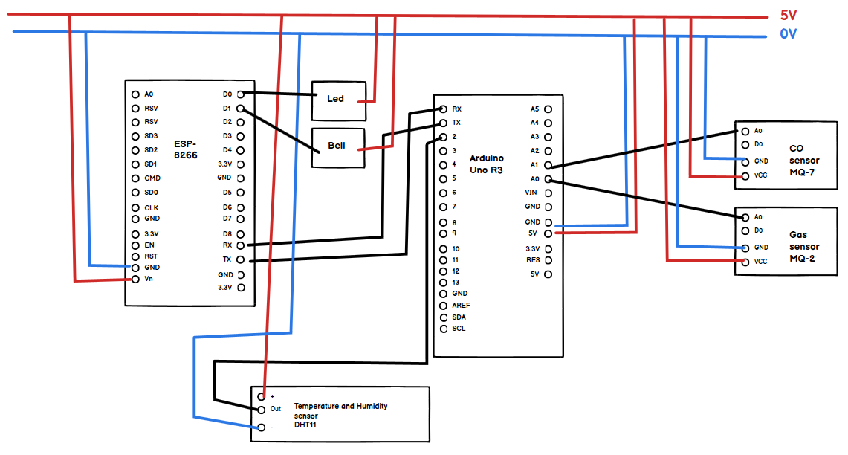
2.2. Thiết kế phần cứng thiết bị

Slide 10
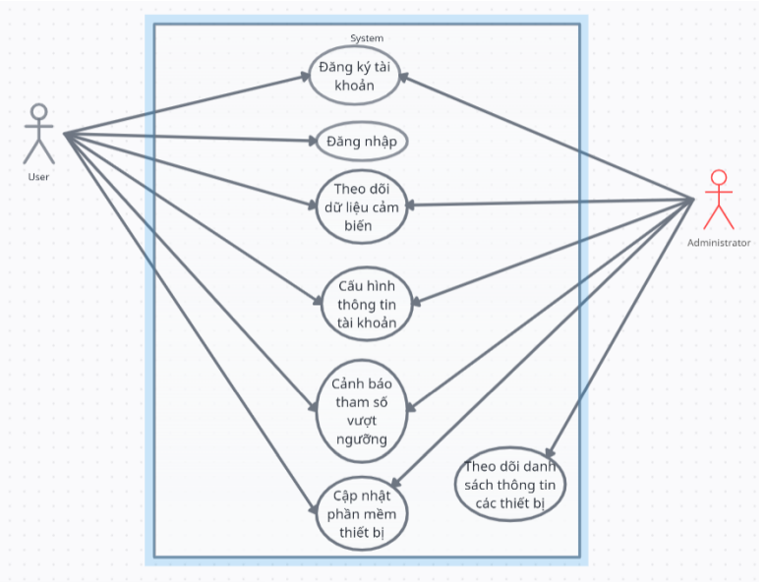
2.3. Các chức năng của hệ thống
Các chức năng hệ thống cung cấp
Notes:
Các tác nhân tham dự và các usecase cho từng tác nhân .

Slide 11
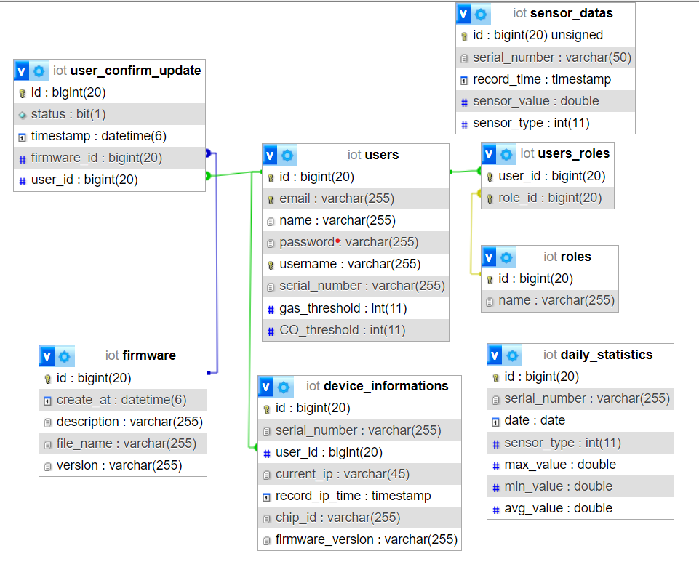
2.4. Thiết kế cơ sở dữ liệu

Slide 12
3. Triển khai và thực nghiệm

Slide 13
3.1. Triển khai hệ thống trên môi trường internet
Triển khai:
Để phục vụ quá trình nhận và xử lý dữ liệu một cách liên tục, hệ thống được triển khai trên VPS với địa chỉ http://139.180.135.86:8080/index
Sử dụng tài khoản với username “khanh” và password “khanh” để tiến hành đăng nhập với vai trò admin

Slide 14
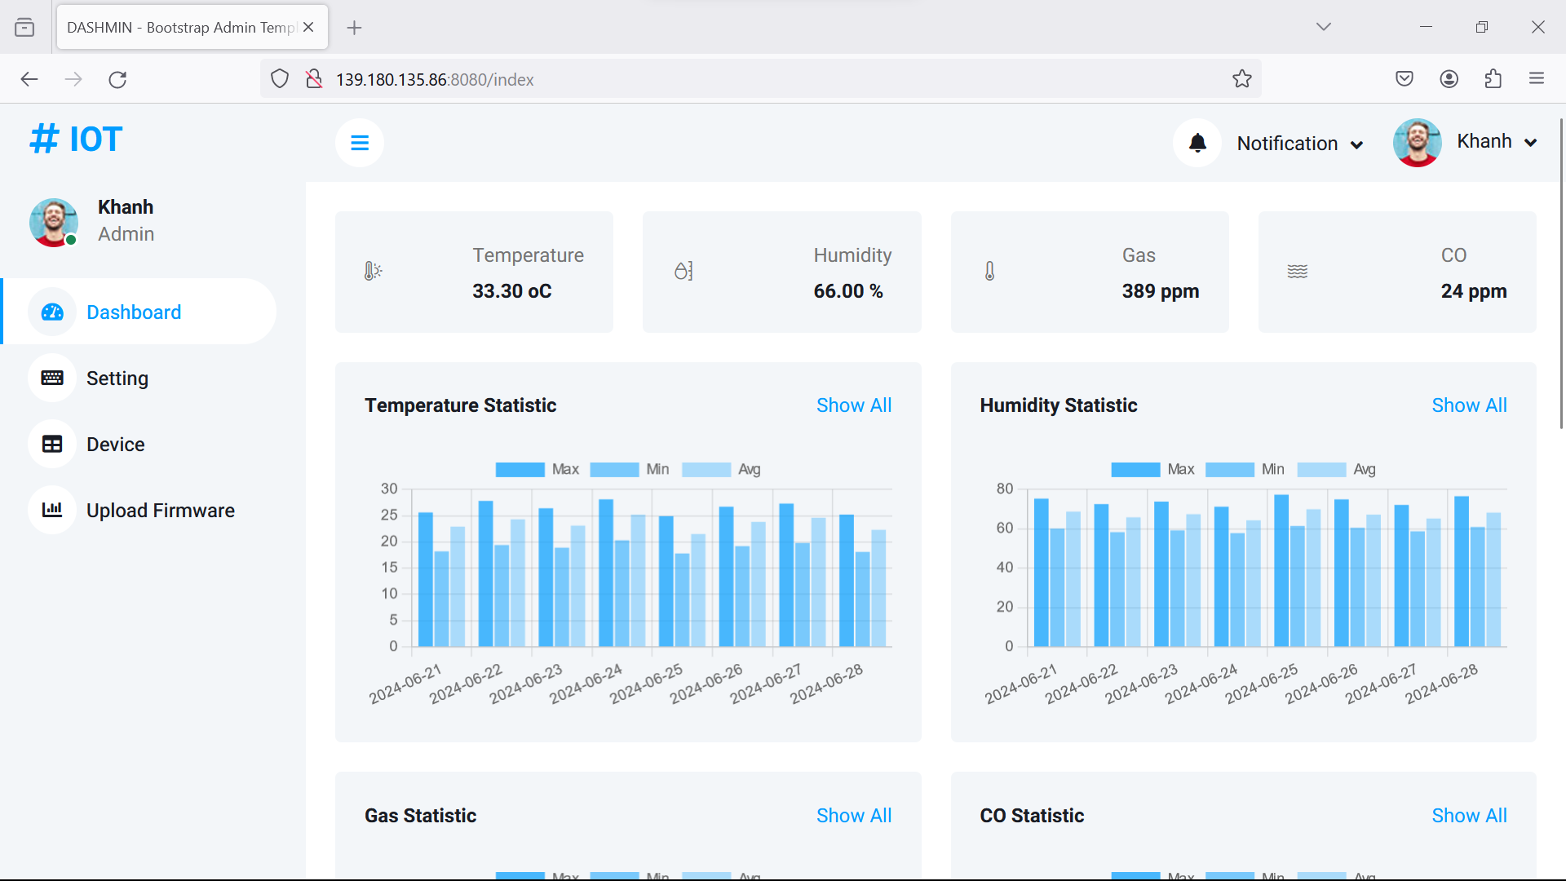
3.1. Triển khai hệ thống trên môi trường internet
Màn hình theo dõi dữ liệu cảm biến

Slide 15
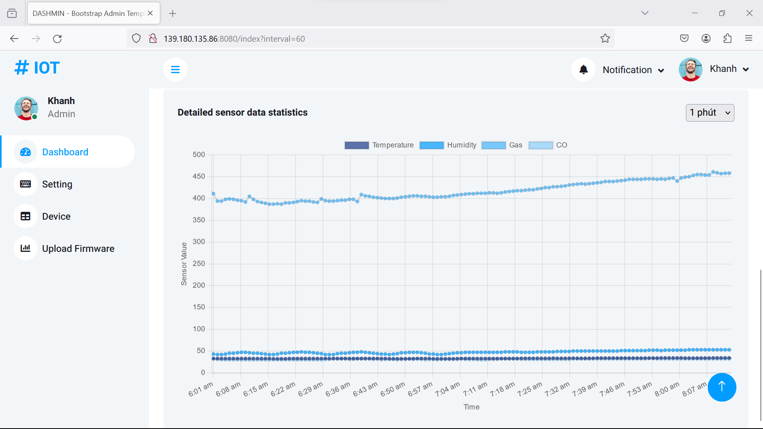
3.1. Triển khai hệ thống trên môi trường internet
Màn hình theo dõi dữ liệu cảm biến

Slide 16
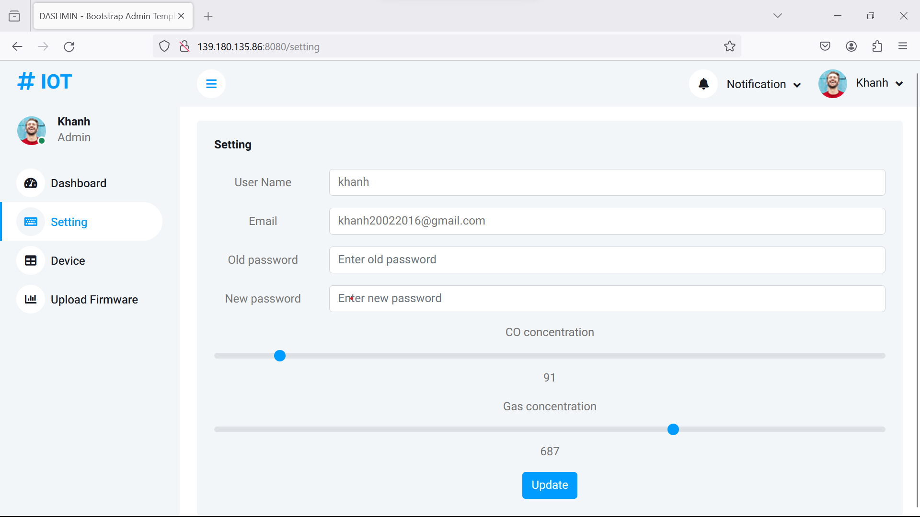
3.1. Triển khai hệ thống trên môi trường internet
Màn hình cấu hình thông tin tài khoản

Slide 17
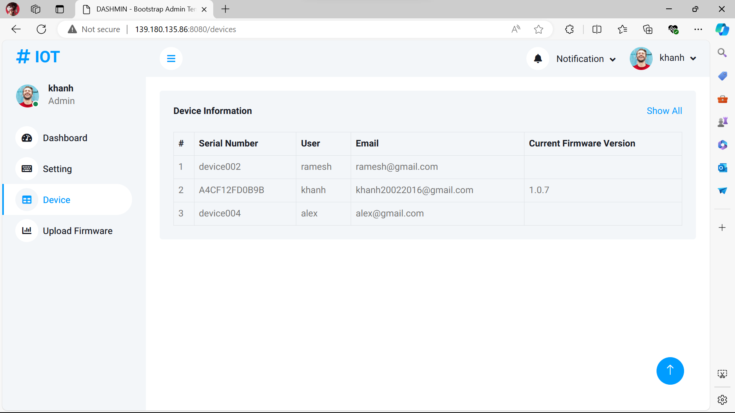
3.1. Triển khai hệ thống trên môi trường internet
Màn hình theo dõi danh sách thiết bị

Slide 18
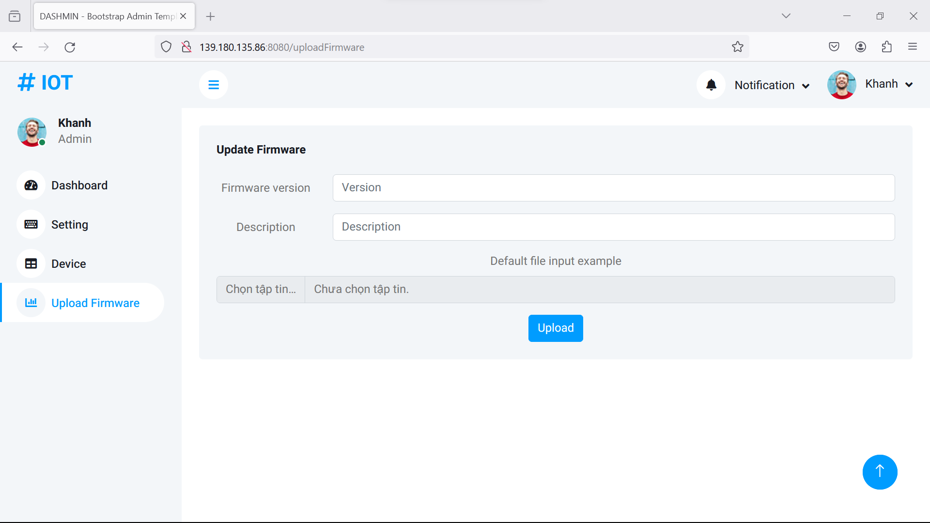
3.1. Triển khai hệ thống trên môi trường internet
Màn hình cập nhật phần mềm thiết bị

Slide 19
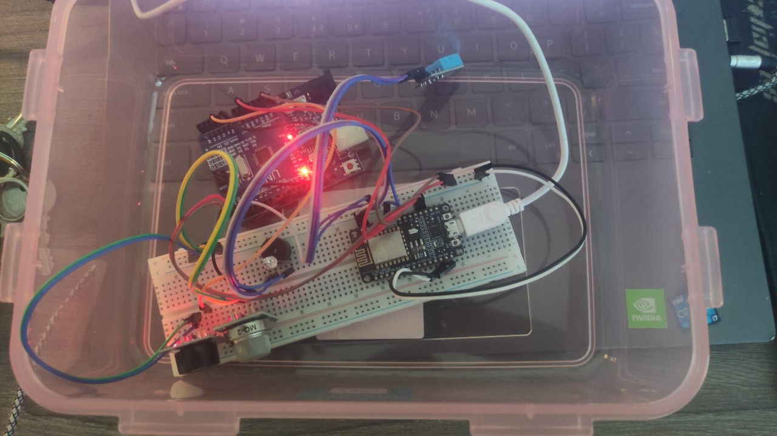
3.2. Triển khai thiết bị sử dụng ngoài thực tế

Slide 20
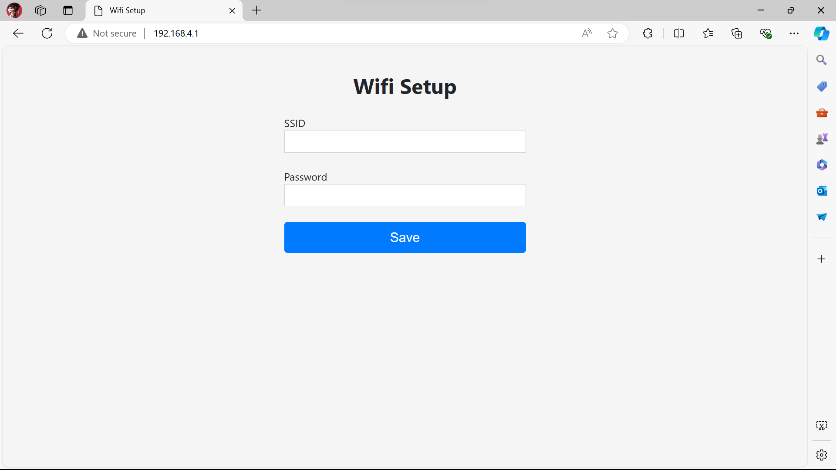
3.2. Triển khai thiết bị sử dụng ngoài thực tế
Màn hình cấu hình wifi cho thiết bị

Slide 21
4. Kết luận và hướng phát triển

Slide 22
4.1. Kết luận
Đạt được
Đồ án đã xây dựng thành công một hệ thống IoT đạt được những yêu cầu đã đề ra
Giá thành các nguyên liệu cấu thành thiết bị dưới 1 triệu VND
Điểm yếu
Hệ thống vẫn còn nhiều lỗi tiềm ẩn liên quan đến vận hành
Độ chính xác của dữ liệu từ cảm biến vẫn còn nhiều hạn chế
Chưa thể vận hành tốt với nhiều điều kiện môi trường khác nhau

Slide 23
4.2. Hướng phát triển
Thiết bị
Cải thiện về thiết kế thiết bị để đáp ứng sử dụng trong nhiều điều kiện môi trường khác nhau
Nghiên cứu sử dụng các loại cảm biến có độ chính xác cao
Nghiên cứu tối ưu để giảm giá thành sản phẩm
Tối ưu về kích thước của thiết bị, tối ưu về nguồn năng lượng sử dụng
Server
Nghiên cứu phát triển thêm Mobile App phục vụ nhu cầu người dùng
Cải thiện hệ thống đáp ứng được nhu cầu sử dụng của số lượng người dùng lớn
Xây dựng thêm các tính năng hỗ trợ cho người dùng gặp lỗi

Slide 24
THANK YOU !

